Slide 1
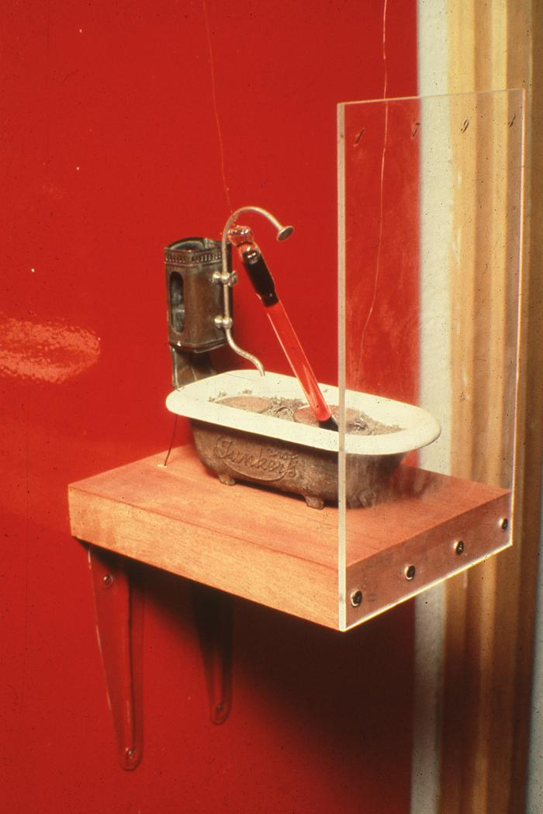
La Muerte de Marat (GD-O-0069)
Obra objetual en pequeño formato. Sobre una repisa una tina con calentador de agua y ducha, llena de cenizas y con unos anteojos en la superficie, clavado en diagonal un tubo de neon rojo.

Slide 2
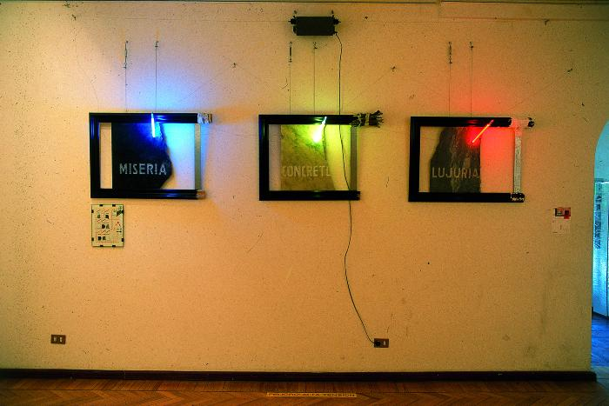
Tratado del Entendimiento Humano (GD-O-0087)
Tríptico compuesto por 3 marcos de moldura negra, 3 placas de mármol negro, gris y blanco grabados en bajorelieve (al modo de las lápidas) con las palabras MISERIA, CONCRETO Y LUJURIA. Cada una atravesada, por una línea recta de tubo de vidrio inyectado con gas neón, en tubo revestido internamente con fósforo y gas neón y con tubo de vidrio inyectado con gas argón, respectivamente. transformador, pantone.

Slide 3
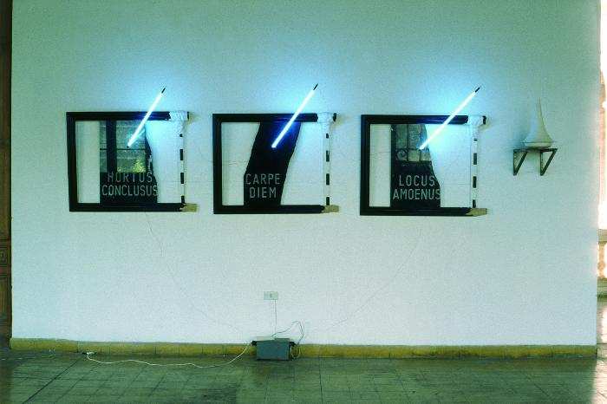
Tratado del Entendimiento Humano (marmol) (GD-O-0118)
Tres frases talladas en bajorrelieve en placas quebradas de mármol negro, atravesadas por una línea recta de tubo de vidrio recubierto internamente de fósforo, inyectado con gas argón. GD.

Slide 4
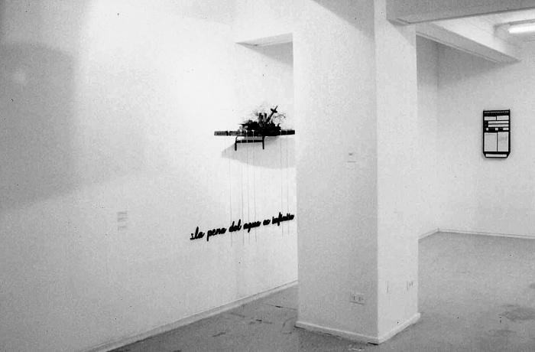
Pequeña y Hermosa Conjetura (GD-O-0145)
Modelo de buque de guerra hecho en madera, alambre, lata, clavos, sobre repisa y texto fundido en plomo al muro en el que se lee “La pena del agua es infinita”.

Slide 5
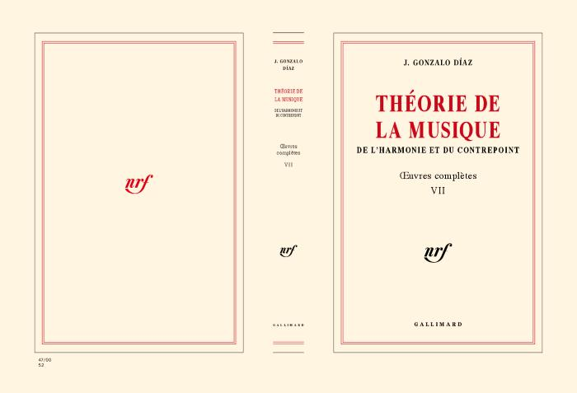
Œuvres Complètes (GD-O-0161)
Siete volúmenes ficticios de tapas y hojas de color blanco ahuesado, referidos a las tres disciplinas del Trivium y a las cuatro del Quadrivium, supuestamente publicados por la editorial Gallimard.

Slide 6
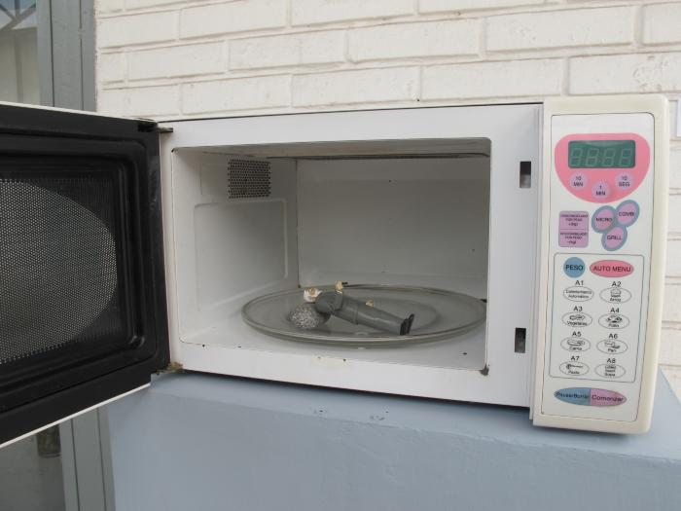
El Dr. Freud (GD-O-0224)
Muñeco articulado, de plástico, recostado y con su cabeza apoyada en una piedra. La escena se observa al interior de un horno microondas de color blanco.

Slide 7
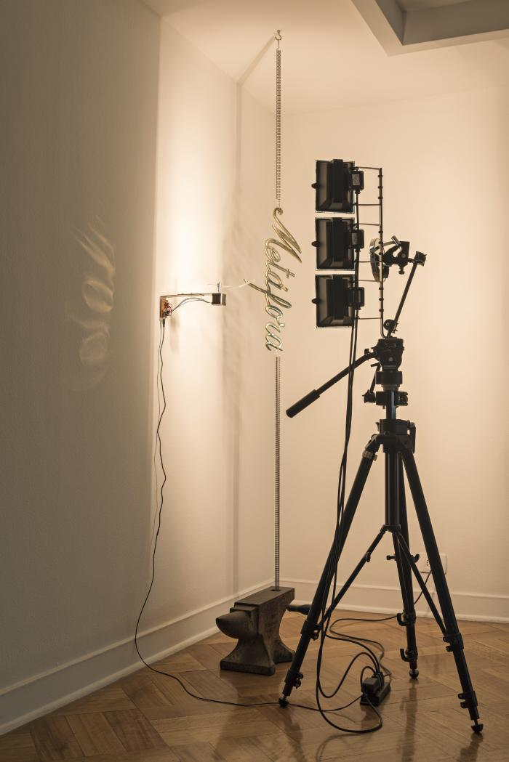
El Mito de la Caverna (GD-O-0228)
Palabra fundida en bronce, tensada verticalmente mediante dos resortes anclados al cielo raso y a un yunque en el piso, que oscila en su eje vertical mediante un dispositivo giratorio tintineante, proyectando brillos hacia la derecha del muro y una sombra difusa y movediza hacia la izquierda del muro. Frente a la palabra en bronce se observa un trípode con el sistema de iluminación.

Slide 8
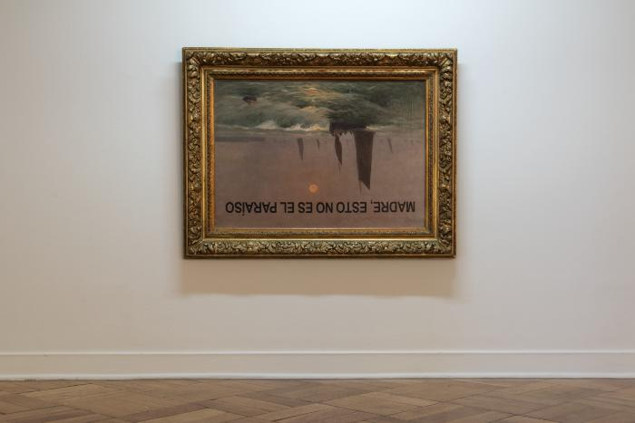
Madre, esto no es el paraiso (GD-O-0230)
Frase impresa en serigrafía con tinta negra en letra mayúscula bold recta, sobre una pintura al óleo enmarcada con una gruesa moldura de ornamentos vegetales dorados, colgada invertida en el muro.

Slide 9
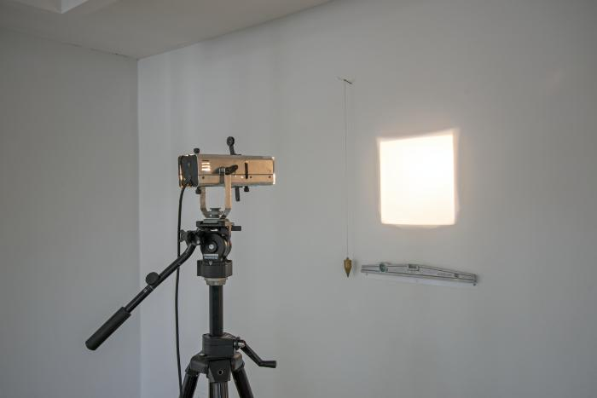
El Último Cuadro de Malevich (GD-O-0231)
Instalación formada por un rectángulo brillante de luz que se dibuja sobre el muro. Bajo el borde inferior de la proyección se observa un nivel adosado a la pared y a la izquierda de la proyección cuelga una plomada. A una distancia que determina el tamaño de la proyección está instalado un trípode que sostiene un foco muy poderoso dirigido hacia la pared, generando el recuadro de luz.

Slide 10
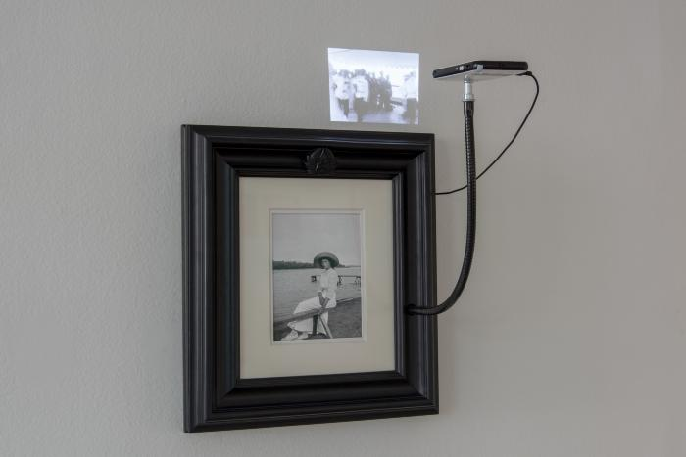
La Novia Muerta (GD-O-0232)
Fotografía en blanco y negro de una mujer con vestido blanco y sombrero de ala ancha, apoyada en la baranda de una embarcación, rodeada de agua. La imagen está enmarcada con passepartout y moldura lacada negra. Del borde lateral derecho sale un brazo flexible y delgado que sostiene un proyector portátil, el cual proyecta otra imagen en blanco y negro sobre el muro, justo sobre el borde superior derecho del marco. Al acercarse el cuadro emite sonido, pero no se ve la fuente que lo emite ni una conexión eléctrica.

Slide 11
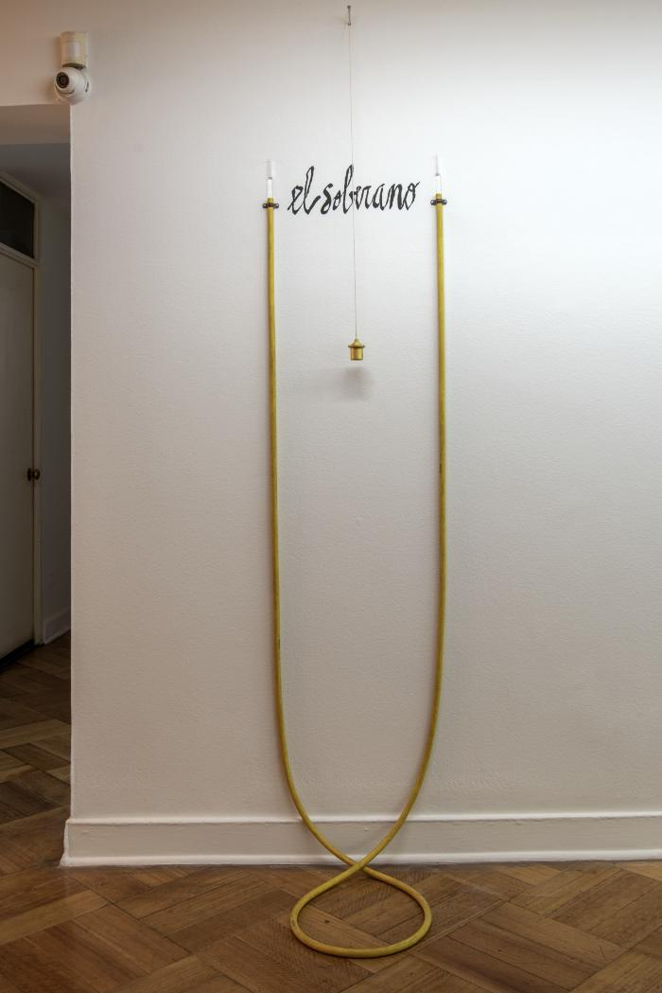
El Soberano (GD-O-0235)
Texto escrito sobre el muro a mano, en letra minúscula, con rotulador de punta biselada y tinta negra. Se ubica entre los extremos de un nivel de agua que baja hasta el piso de la sala. Al centro, sobre el texto, cuelga una plomada de bronce.

Slide 12
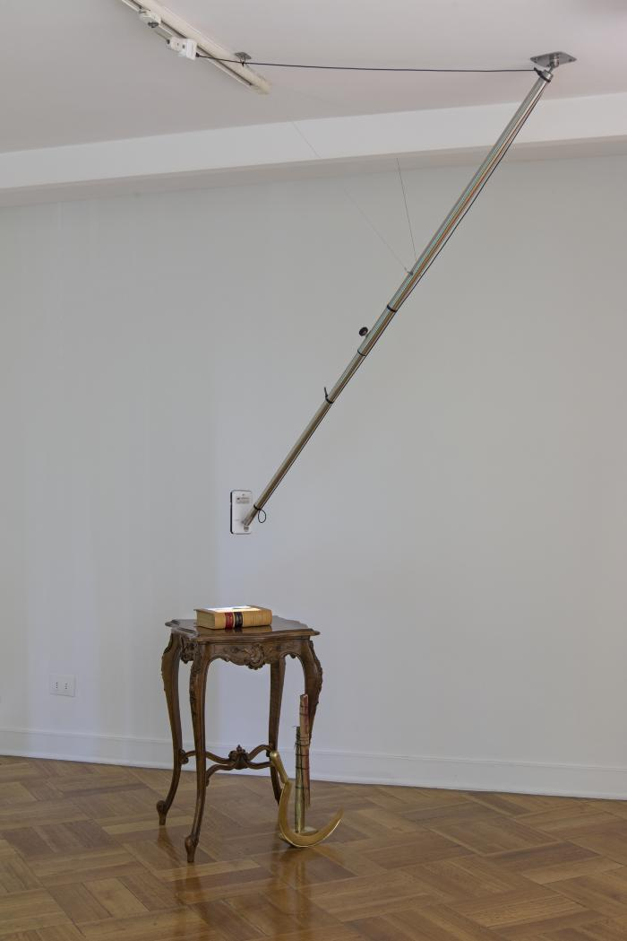
La República (GD-O-0237)
Mesa, con pata quebrada, hoz y martillo fundidos en bronce, libro del Código Civil empastado, brazo retráctil que sostiene proyector de video, que proyecta un pequeño video sobre la tapa del libro, con una vista del mar de una playa del litoral central de Chile.

Slide 13
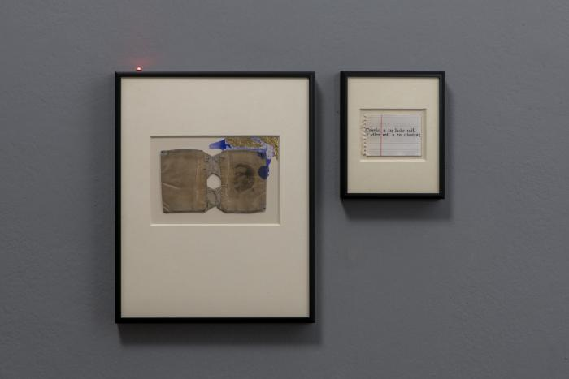
Escapulario (GD-O-0241)
Díptico materialmente palinódico, colgado bajo la grilla de la notación exponencial. Está formado por un cuadro base el cual presenta un escapulario de tela con la imagen del rostro de Salvador Allende impresa en negro al lado derecho de la pieza. Sobre el borde superior derecho del escapulario se observa huellas de un líquido azul violeta y dorado. Sobre el borde superior izquierdo de la moldura negra que enmarca el cuadro, se observa un elemento que emite una luz roja.
El cuadro exponente, llamado así por el artista, se ubica a la derecha del cuadro base, alineado a su borde superior. Al interior se presenta un fragmento de una hoja de cuaderno con líneas azules y margen de color rojo. Presenta el desgarro de los orificios con lo que se encuaderna al haber sido arrancada. En lápiz se encuentra escrita la frase Caerán a tu lado mil, y diez mil a tu diestra, obtenida del Salmo 91:7

